Slide 1
Создание мобильного приложения Симулятор Кейсов Контр страйк
Гаев Константин

Slide 2
Уникальность
Приложение для лудоманов
Рандомные шансы на дроп
Стартовый баланс 5к теньге!!!!

Slide 3
Стек:
Javascript
React
firebase

Slide 4
База данных
Firebase

Slide 5
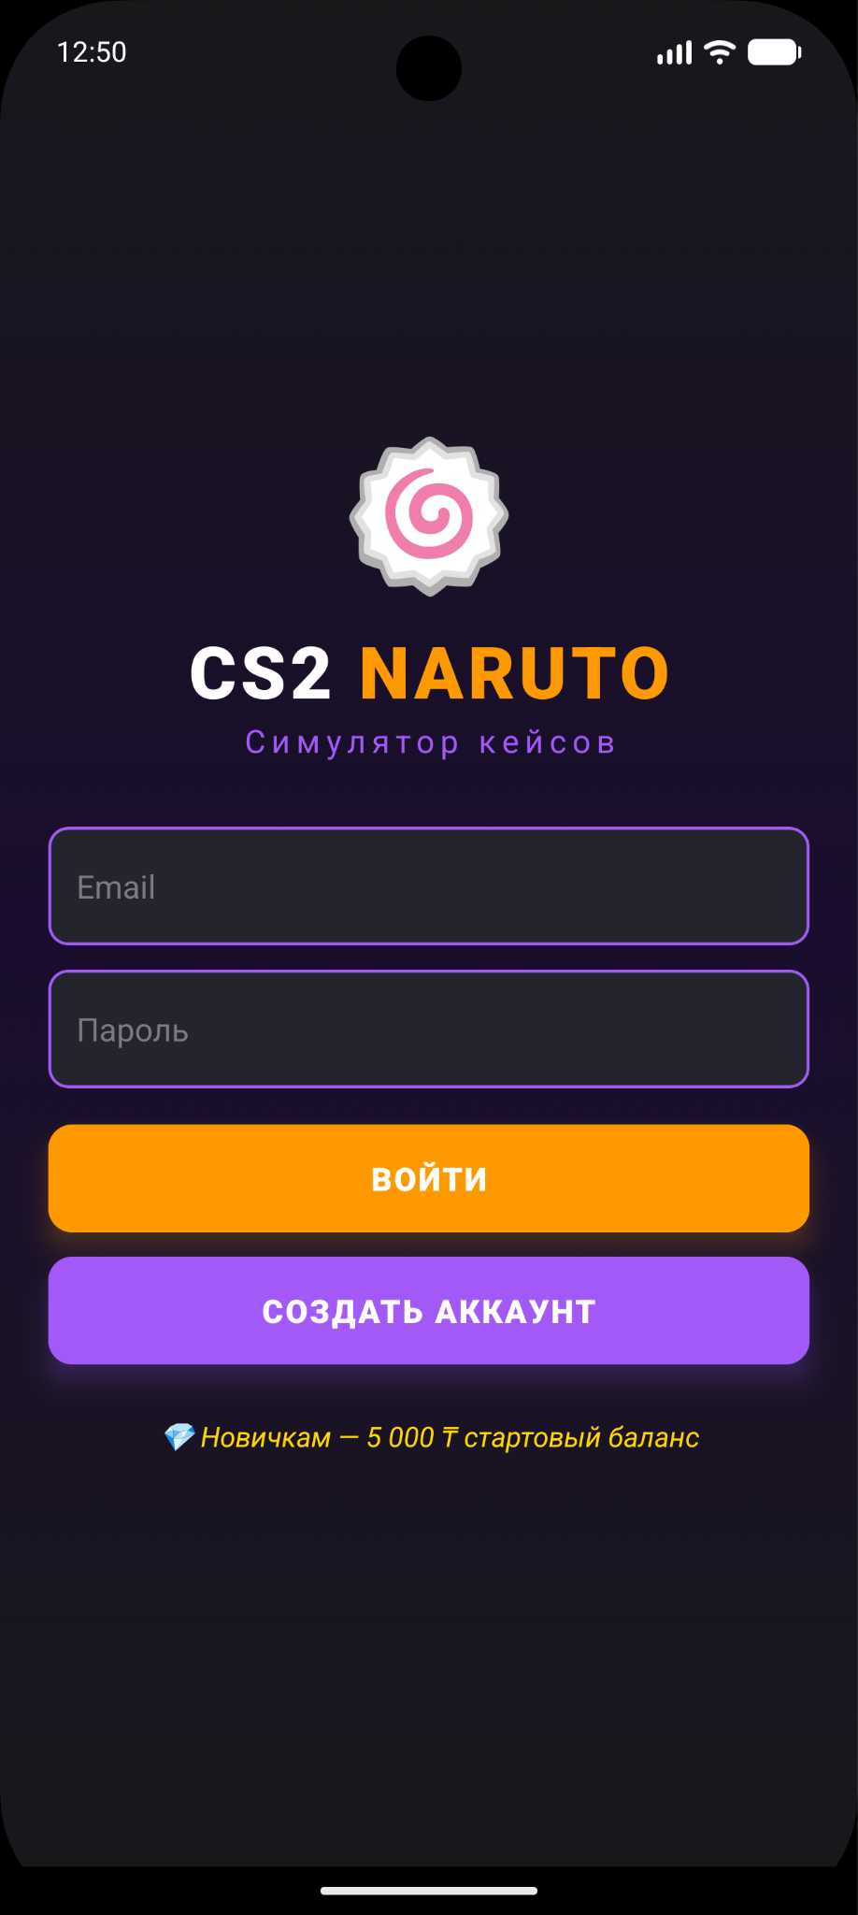

Во -------------------->

Slide 6
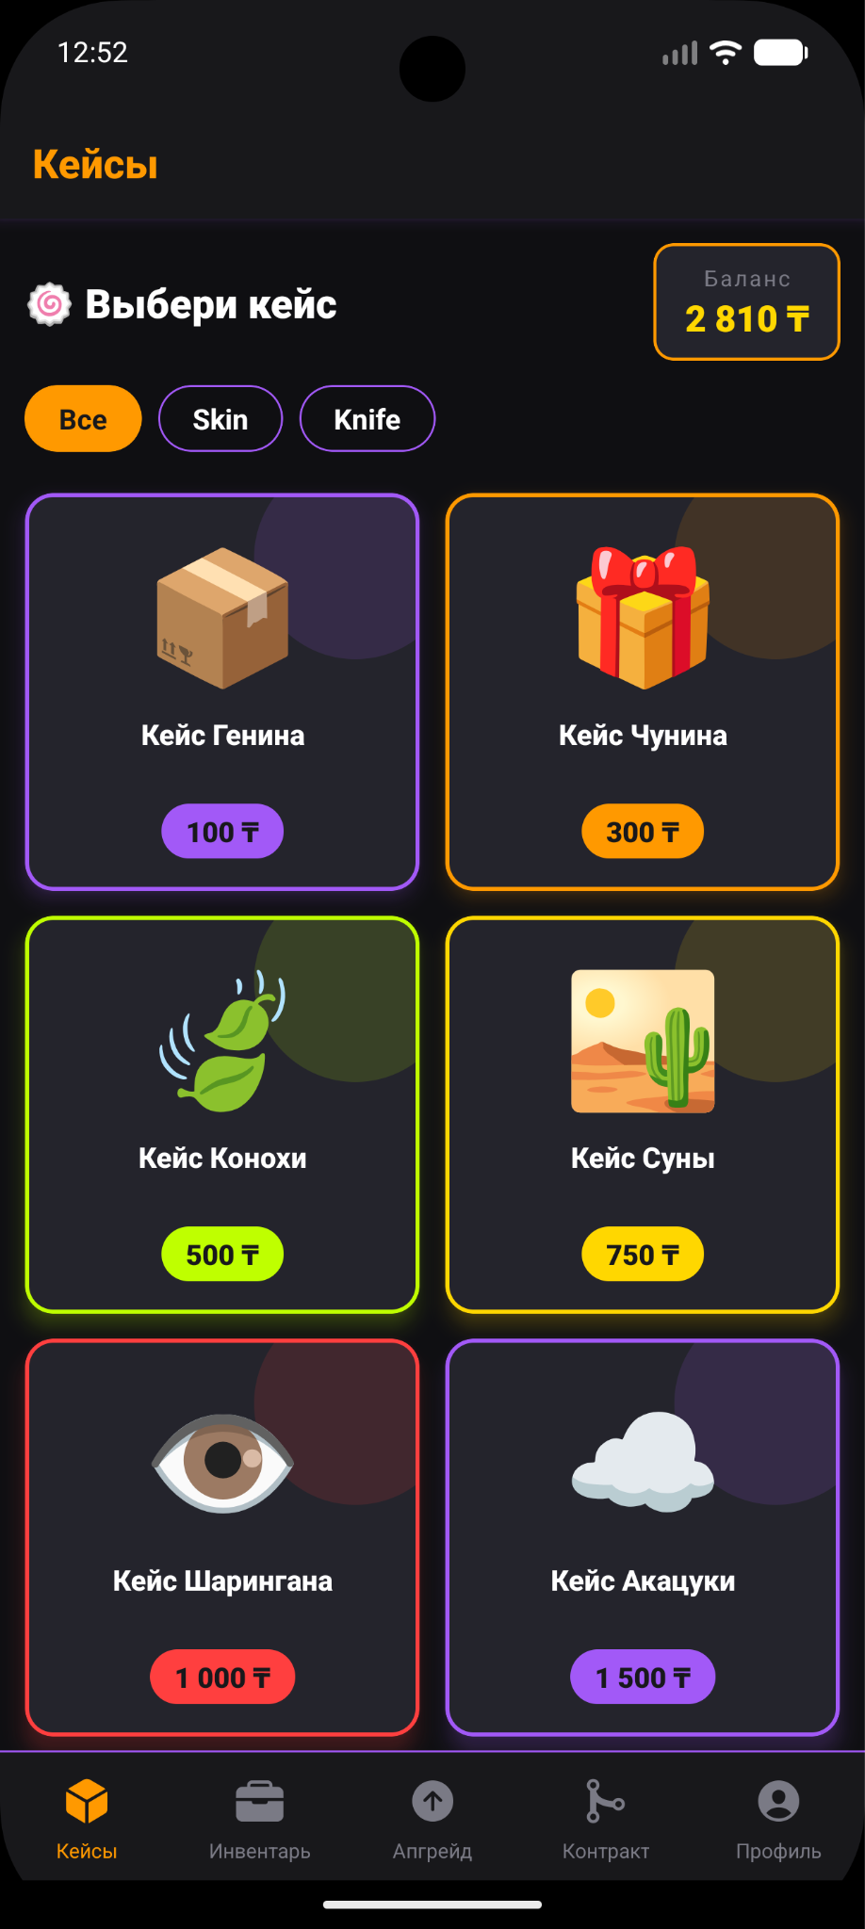
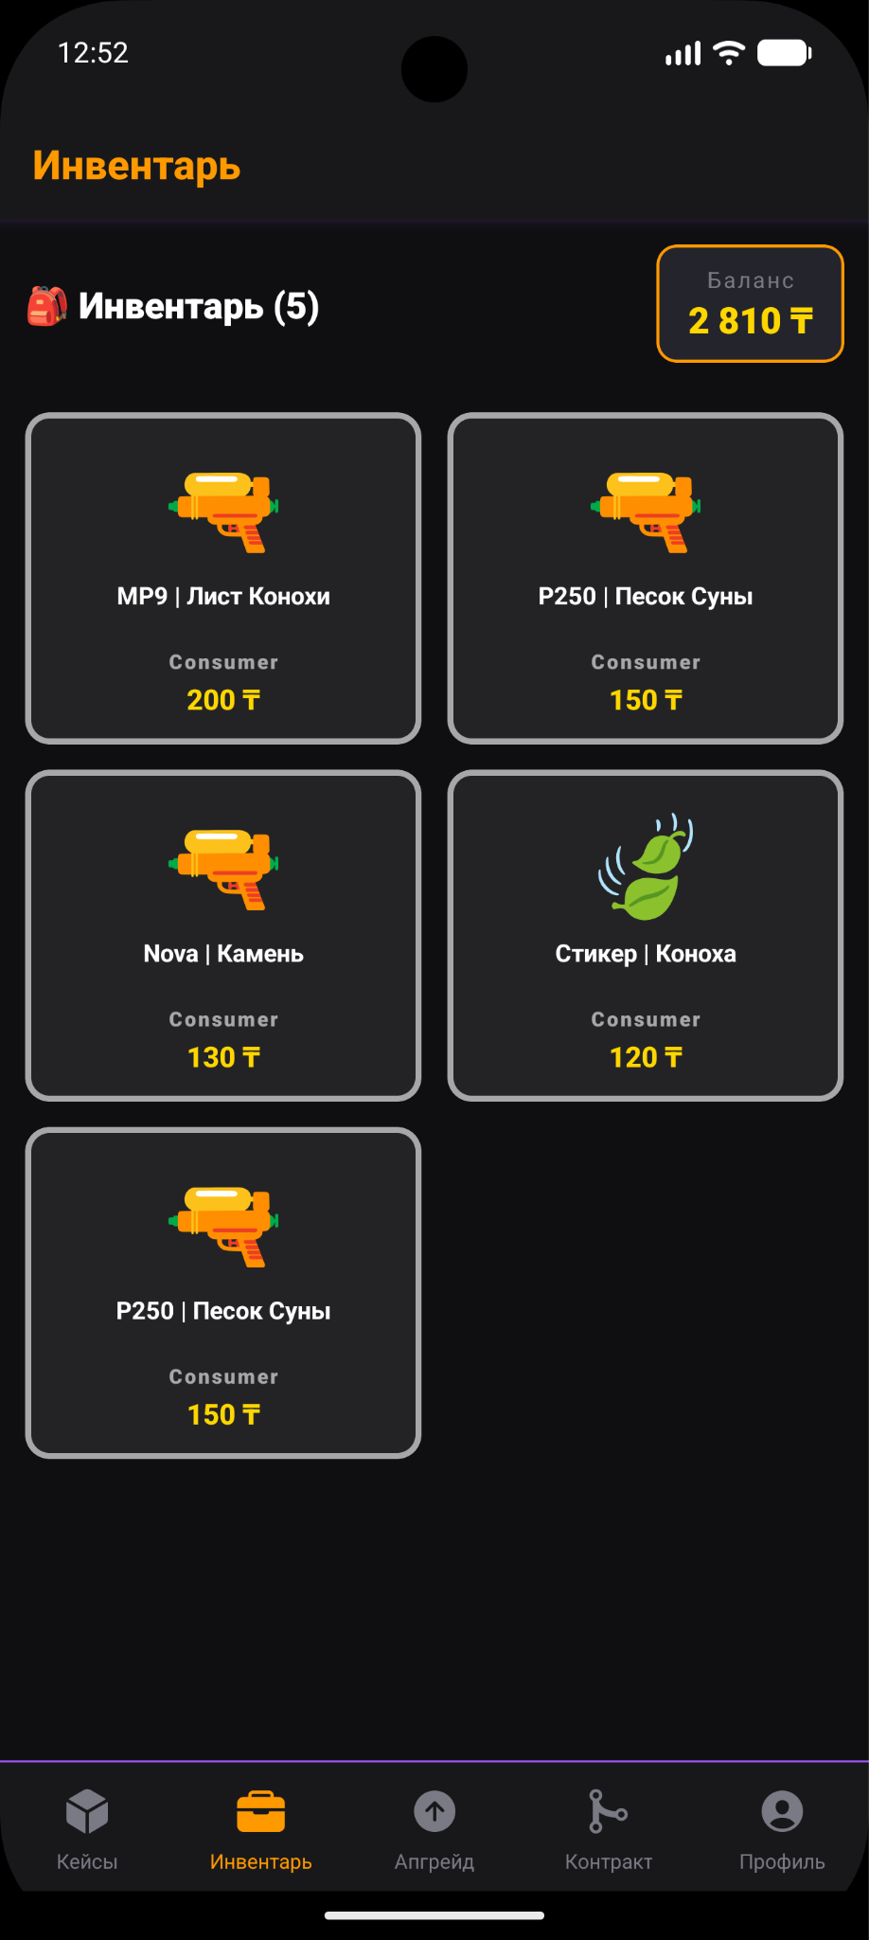
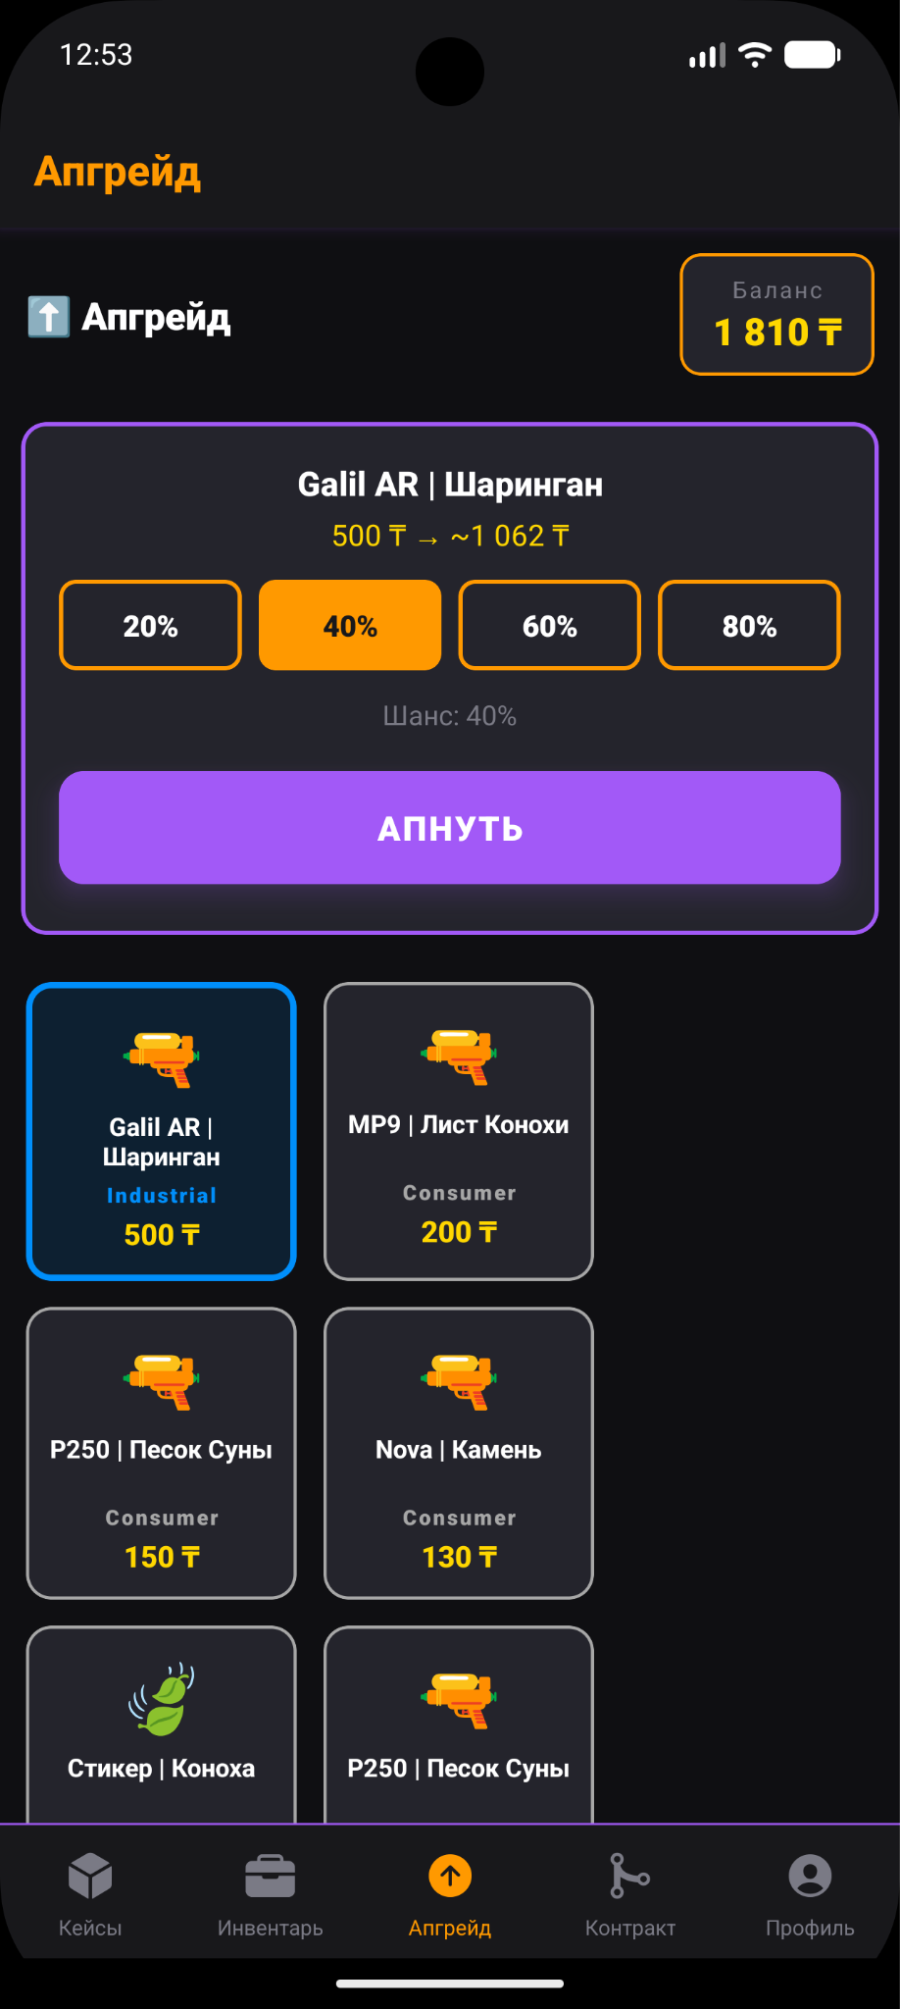

Slide 7
Заключение
В заключении я хотел сказать спасибо

Slide 8
За внимание!

Slide 9
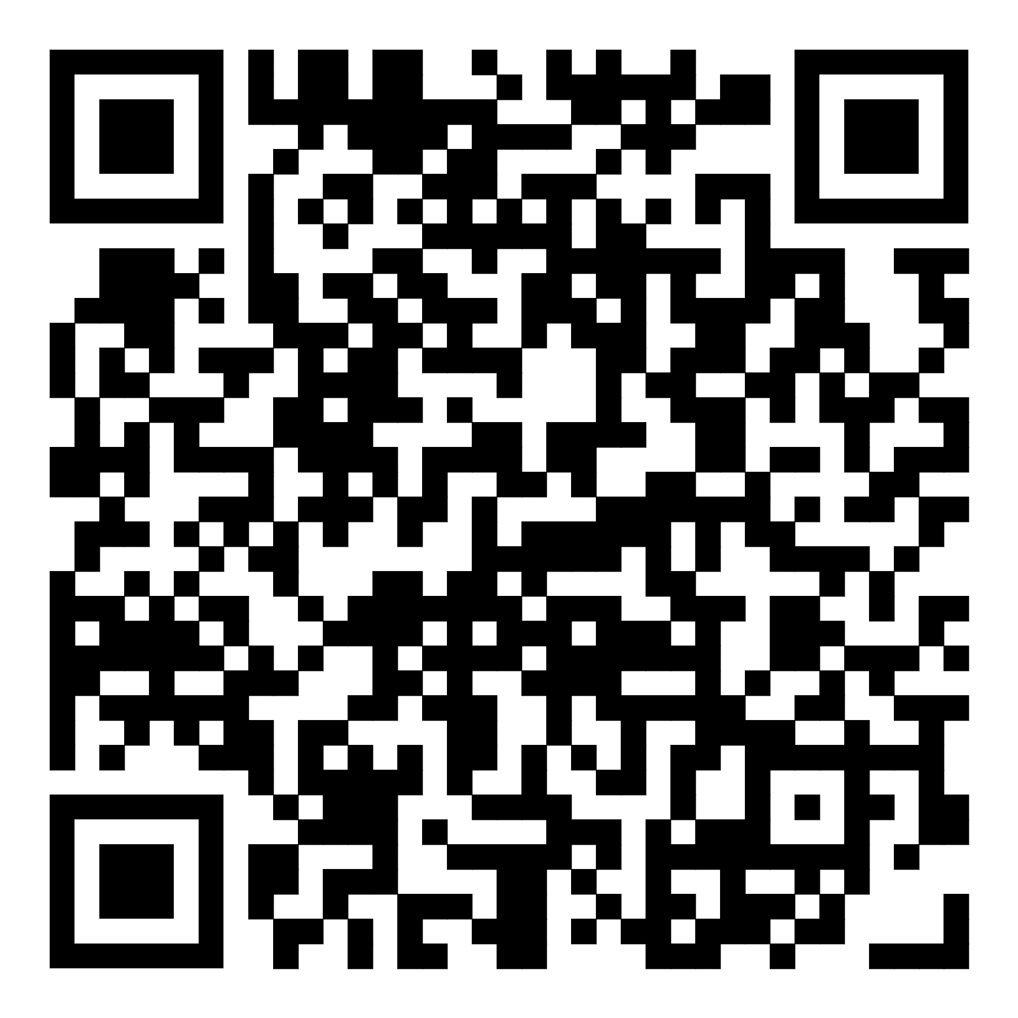
Гит

